Slide 1
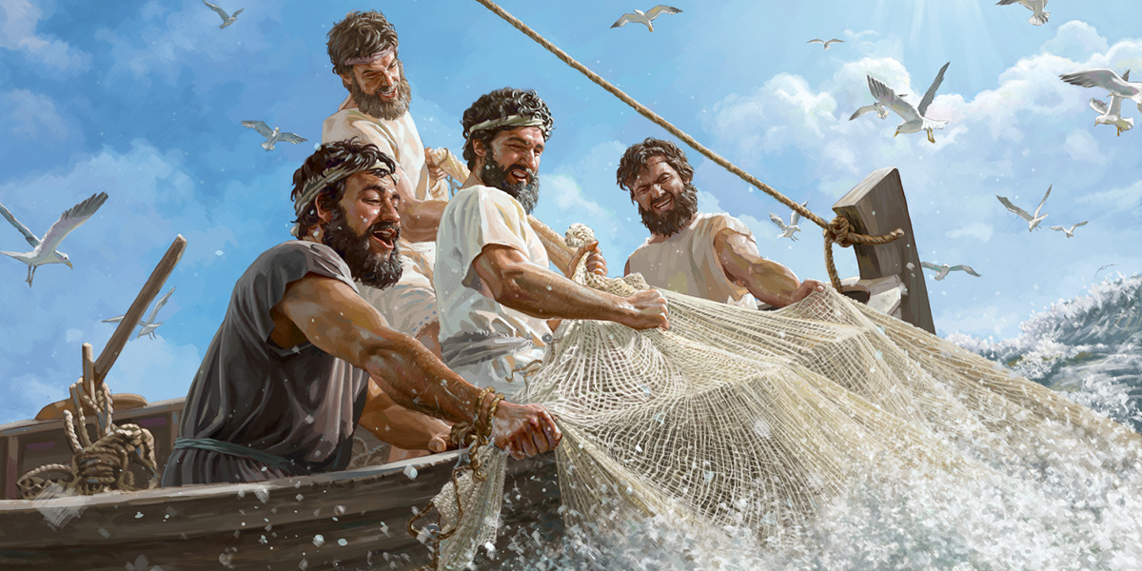
LAS BARCAS
DE GALILEA

Slide 2


Slide 3
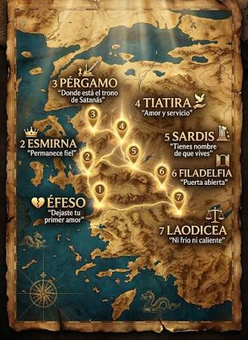
MÓDULO 2: LAS 7 IGLESIAS (Caps. 2 y 3)
Como vimos, primariamente el Apocalipsis fue dirigido a 7 iglesias del Asia Menor (Ap.1:4,11). ¿Por qué, precisamente, a esas iglesias es que se escribe? Porque a finales del siglo primero estas iglesias constituían un centro estratégico del cristianismo (después de la destrucción de Jerusalén en el año 70 dC, el eje de la vida cristiana se desplazó hacia Asia Menor); además, aunque varias de ellas fueron fundadas por el ministerio del apóstol Pablo, estas siete estaban bajo el cuidado del apóstol Juan.
Como se observará en el mapa, las 7 ciudades donde estaban las iglesias formaban una especie de circuito, lo que iba a facilitar el que un mismo mensajero lleve el escrito para que cada iglesia lo leyera antes de enviarlo a la siguiente.

Slide 4
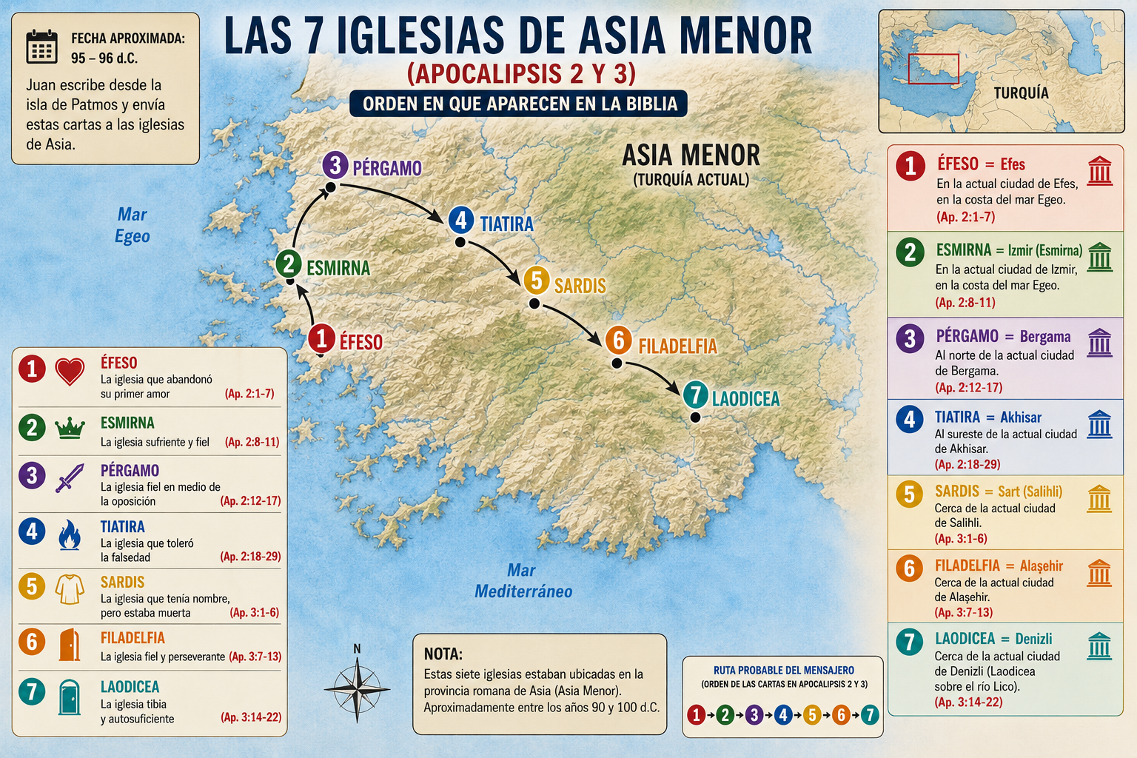

Slide 5
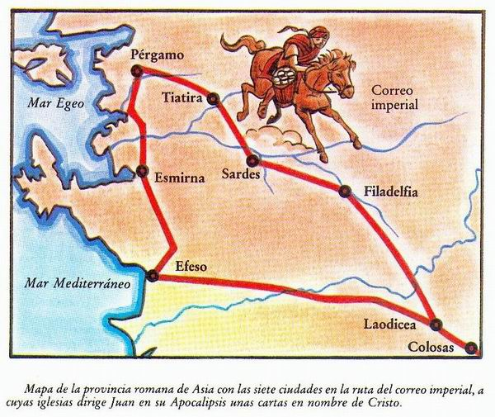
LO CONSTANTE EN EL MENSAJE A CADA IGLESIA.
Cada una de las 7 iglesias recibe su mensaje de parte del Señor, según su particular condición; no obstante, es interesante notar que hay un patrón muy definido en cada carta; pareciera que en ello va la intención de Jesús, yendo directo al punto y demostrando que no está haciendo acepción ninguna, tratando a todas las iglesias dentro de Su buen propósito.
En cada mensaje hallamos lo siguiente:
1. El destinatario. El Señor le dicta a Juan lo que debe escribir “al ángel de la iglesia que está en…”. La casi totalidad de los biblistas e intérpretes coinciden en que se trata del pastor o líder al frente de cada iglesia (más adelante se dedicará más atención a cuanto se opina acerca de “el ángel” de cada iglesia). Se puede apreciar que, por extensión, cada mensaje va dirigido a cada iglesia en particular.
2. El Remitente. Un remitente es quien dirige una carta a otro. Lo escribimos así, con “R” mayúscula, porque cada vez es el Señor Jesucristo, que Se presenta con distintos títulos cuyo significado consideraremos.
3. “Yo conozco tus obras”. Vimos ya al Señor en medio de los 7 candeleros, que representan las 7 iglesias (1:20). Él conoce plenamente a cada iglesia, y lo declara en cada ocasión.

Slide 6
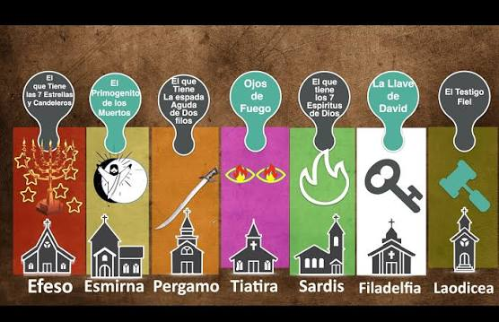
4. La evaluación de la iglesia. El Señor le dice a cada iglesia lo que aprueba y/o desaprueba de ella. Es evidente que hay dos iglesias que no tienen cuestionamiento: Esmirna y Filadelfia.
5. Una exhortación consecuente. Hay encarecidas recomendaciones, consejos, excitativas, demandas que hace el Señor a cada iglesia, según la evaluación declarada.
6. Una advertencia. Si no obedecieren Su voz, habrá consecuencias.
7. “El que tiene oídos para oír, oiga…”. El Espíritu de Dios está hablando a las iglesias, y es para ser debidamente escuchado.
8. Una promesa alentadora. Otra frase de siempre es: “Al que venciere…”, seguida de ofrecimientos generosos que el Señor hace a cada creyente de cada iglesia.

Slide 7
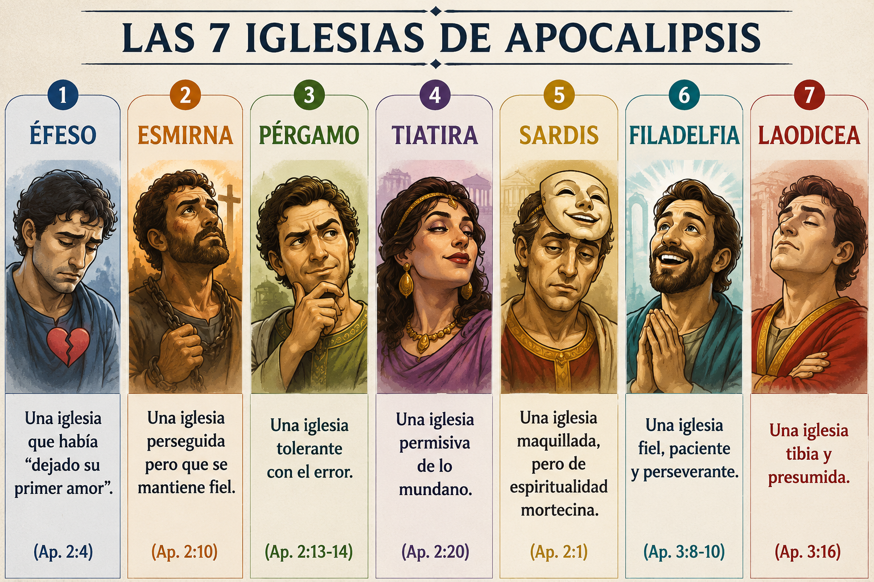
LO QUE REPRESENTAN LAS 7 IGLESIAS.
En su gran mayoría, el cristianismo evangélico entiende que las 7 iglesias realmente existieron, pero también que en ellas hay una representación real de la condición de la iglesia de Cristo en todos los tiempos. No corresponde con la vida de la iglesia en la historia, sino que muestra lo que en cualquier época y lugar puede ser el acontecer de las iglesias.
En nuestro estudio siguiente analizaremos la situación de cada una de las 7 iglesias; dejamos aquí lo destacable a la vista en la lectura del texto:
La iglesia en Efeso. Una iglesia que había “dejado su primer amor” (2:4).
La iglesia en Esmirna. Una iglesia perseguida pero que se mantiene fiel.
La iglesia en Pérgamo. Una iglesia tolerante con el error.
La iglesia en Tiatira. Una iglesia permisiva de lo mundano.
La iglesia en Sardis. Una iglesia maquillada, pero de espiritualidad mortecina.
La iglesia en Filadelfia. Una iglesia fiel, paciente y perseverante.
La iglesia en Laodicea. Una iglesia tibia y presumida.

Slide 8
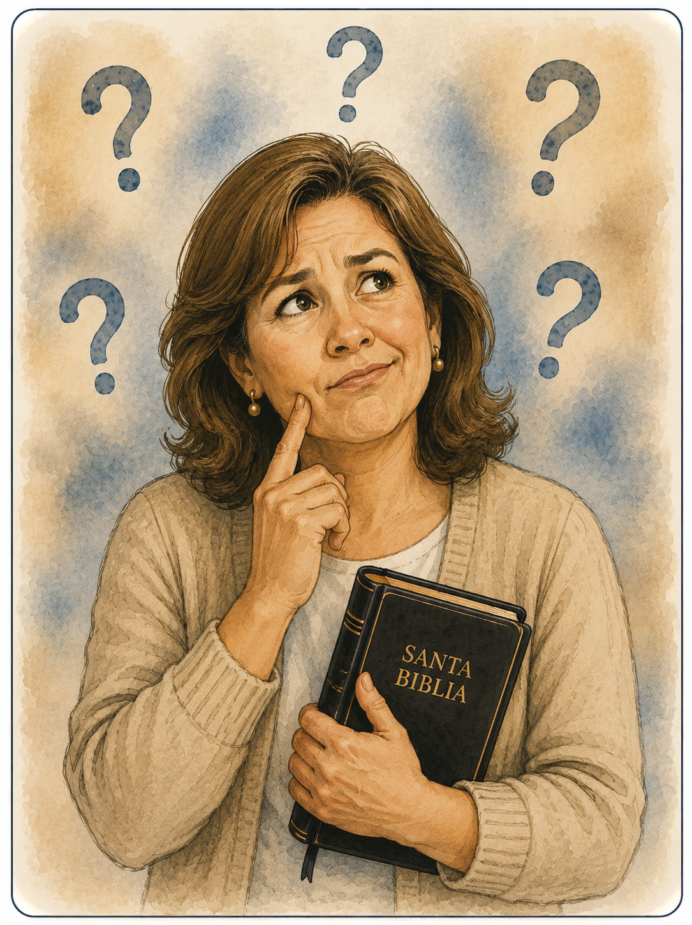
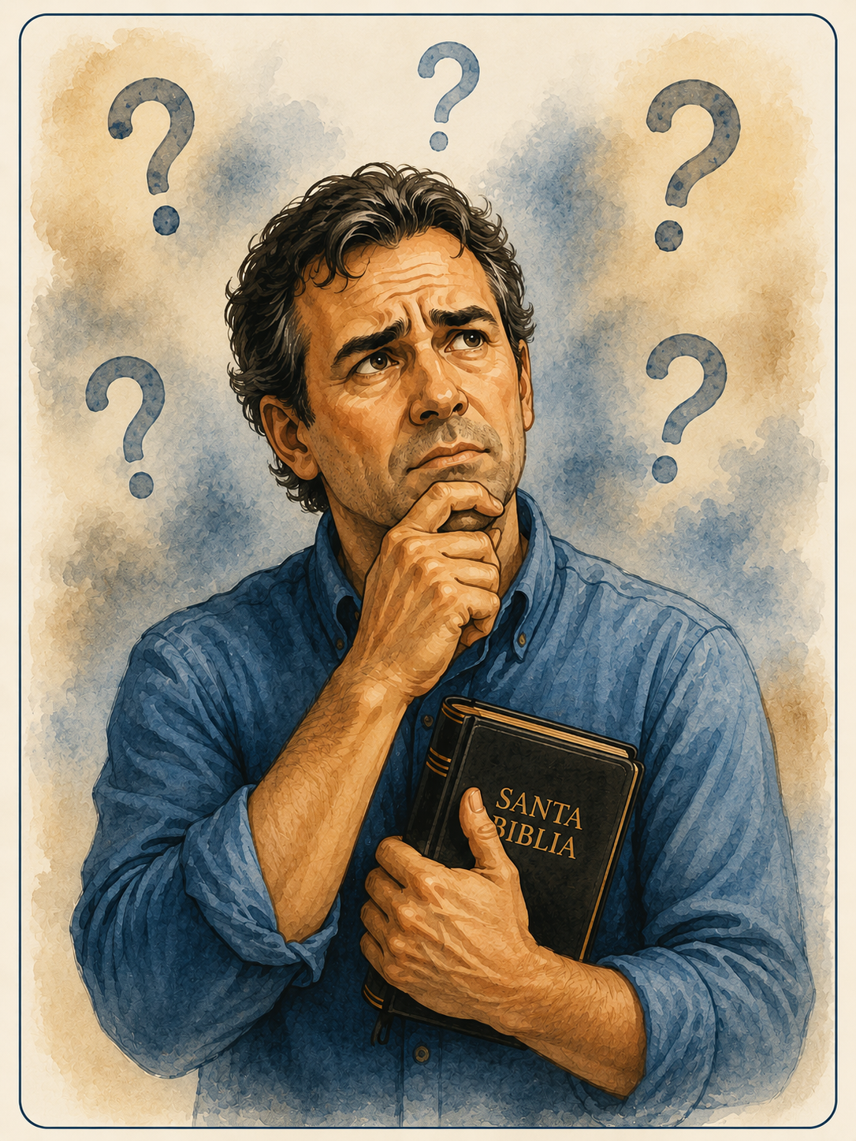
Un momento para reflexionar…
Puede que tengas tu opinión sobre tu iglesia: ¿Es como la de Sardis? ¿Es como la de Filadelfia? ¿Es como la de Efeso? Pero quizás esto te lleve a convertirte en sólo un crítico de otros (¡que hay muchos!), cuando lo debido es ser crítico cabal de sí mismo (¡y no hay muchos!).
Tú eres un componente vivo de tu iglesia. Pregúntate sólo para ti: ¿Cuál imagen me calza? ¿La de Esmirna? ¿La de Pérgamo? ¿Alguna otra? ¿Una mezcla? Aparta un tiempo, y pregúntale al Espíritu Santo, “que todo lo discierne, aun lo profundo de Dios”: ¿Cómo estoy yo?
Anima tu alma a responder ante el Señor, y pide de ÉL virtud, paciencia, transformación, cuanto reconozcas que necesitas. Si tienes que agradecer, hazlo; si confesar algo, hazlo; pero siempre emprende todo lo que pueda arrancar aplausos del cielo, sin olvidar que es Su gracia la que opera en nosotros todo lo bueno.

